Slide 1
Samsung Innovation Campus

Slide 2


Nombre del proyecto
Nombre del equipo

Slide 3
CONTENIDO
UNIDAD 1. Problemas
UNIT 2. Solución
UNIT 3. Servicio o Producto
UNIT 4. Muestra
UNIT 5. Valor
Notes:
Note:

Slide 4
PROBLEMAS
Las empresas no aplican sistemas de análisis automatizado.
La empresa cuenta con un sistema de registro de envíos poco eficiente.
El equipo de estadística debe generar reportes de manera manual causando
Poco manejo de una gran base datos por parte de las empresas.

Slide 5
SOLUCIONES
1
Reporte de envíos mensual de manera automática
2
Puede ser también una herramienta clave en la recuperación y diversificación en el análisis de graficas
3
Crear una automatización que permita a través de una base de datos generar reportes

Slide 6
NUESTRO PRODUCTO

Slide 7
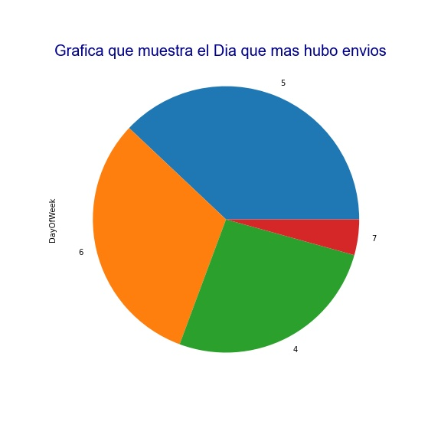
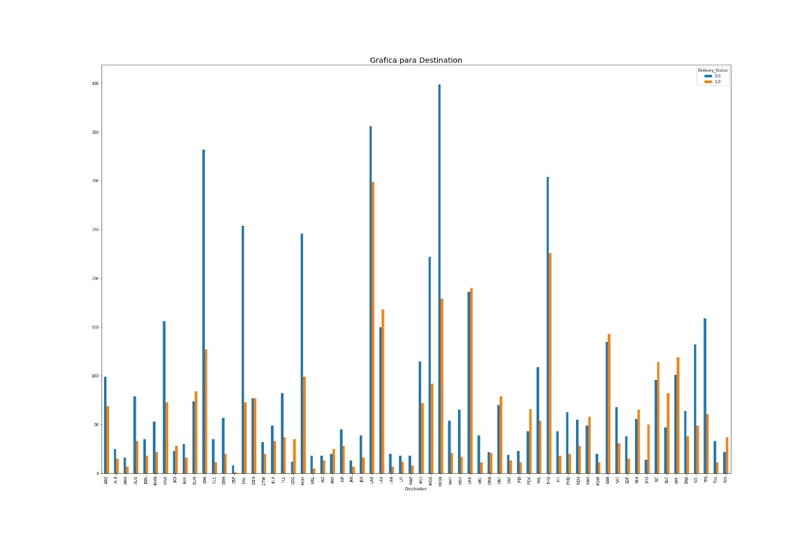
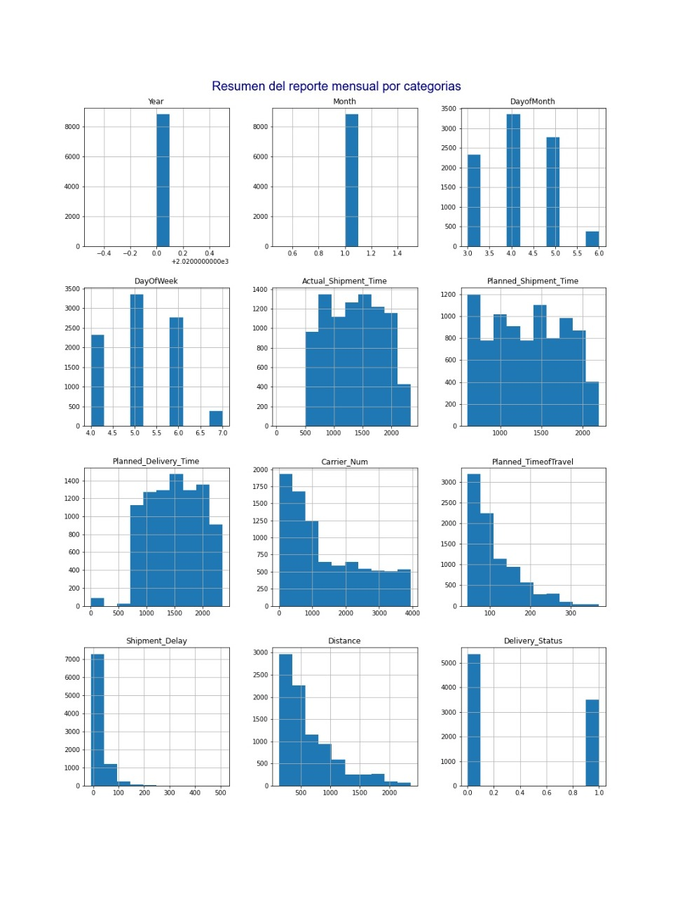
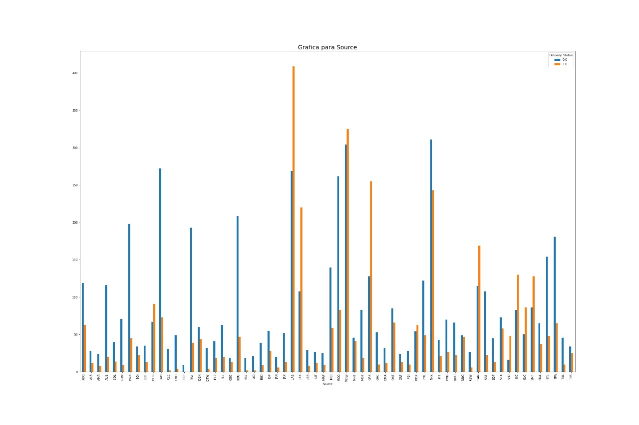
MUESTRA
Nuestro sistema de análisis de reportes pude realizar de manera inmediata graficas o información en base a los datos generados por el cliente.

Slide 8
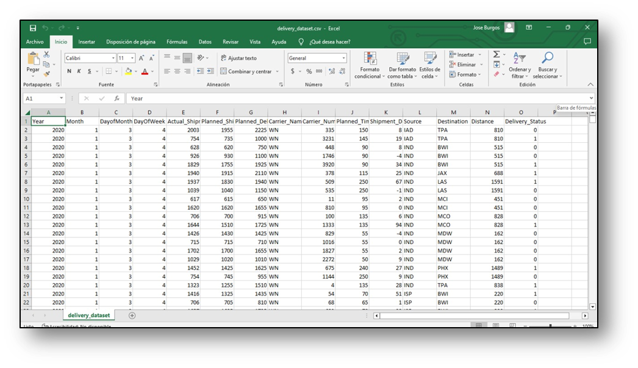
VALOR DEL SERVICIO
Un sistema amigable y rápido para las empresas
Menor costo de tiempo de realización y organización de los datos

